Slide 2
6.5 初值问题的Matlab数值解

Slide 5
函数名 | 用途 | 精度 | 原理
ode45 | 非刚性 | 中 | 使用Runge-Kutta的四五阶算法，大多数情况下首选
ode23 | 非刚性 | 低 | 基于Bogacki-Shampine2-3阶Runge-Kutta公式，精确要求不高且轻度刚性方程，ode23的效率可能好于ode45
ode113 | 非刚性 | 低到高 | 基于变阶次Adams-Bashforth-MoutlonPECE算法。在对误差要求严格的场合或者输入参数doefun代表的函数本身计算量很大情况比ode45效率高。ode113可以看成一个多步解算器，因为它会利用前几次时间节点上的解计器当前时间节点的解。因此它不适应与非连续系统。
ode15s | 刚性 | 低到中 | 基于数值差分公式（后向差分公式，BDFs也叫Gear方法），因此效率不是很高。同ode113一样，ode15s也是一个多步计算器。当ode45求解失败，或者非常慢，并且怀疑问题是刚性的，可以考虑用ode15s
ode23s | 刚性 | 低 | 基于修正的二阶Rosenbrock公式。由于是单步解算器，当精度要求不高时，它效率可能会高于ode15s。可以解决一些ode15s求解起来效率不太高的刚性问题。
ode23tb | 刚性 | 低 | 低阶方法，使用TR-BDF2方法，即Runge-Kutta公式，第一级采用梯形法则，第二级采用GEAR法。当方程是刚性的，并且求解要求精度不高时可以使用
ode23t | 中等刚性 | 低 | 使用自由内插法的梯形法则

Slide 6
6.5.1 ode23，ode45，ode113的使用
Matlab的函数形式是
[t,y]=solver(‘F’,tspan,y0)
这里solver为ode45，ode23，ode113
F是用M文件定义的右端的函数
tspan=[t0,tfinal]是求解区间，
y0是初值.

Slide 8
方法1
doty=@(x,y) -2*y+2*x^2+2*x; %定义匿名函数
[x,y]=ode45(doty,[0,0.5],1)
plot(x,y);
方法2
function dy=F(t,y);
dy=[y(2);y(3);3*y(3)+y(2)*y(1)];
[x,y]=ode45(‘F’,[0,0.5],1)
plot(x,y);

Slide 10
例6.8 考虑初值问题
解 （1）设
有
令
上述初值问题可以写成
，

Slide 11
（2）把一阶方程组写成接受两个参数t和y，返回一个列向量的m文件F.m：
function dy=F(t,y);
dy=[y(2);y(3);3*y(3)+y(2)*y(1)];
注意：
尽管不一定用到参数t，m文件必须接受此两参数。
这里向量dy必须是列向量。

Slide 12
（3）用Matlab解决此问题的函数形式为
[T,Y]=solver('F',tspan,y0)
这里solver为ode45、ode23、ode113，
参数F是用M文件定义的常微分方程组，
tspan=[t0 tfinal]是求解区间，
y0是初值列向量。
在Matlab命令窗口输入
[T,Y]=ode45('F',[0 1],[0;1;-1])
就得到上述常微分方程的数值解。
这里Y和时刻T是一一对应的，
Y(:,1)是初值问题的解，
Y(:,2)是解的导数，
Y(:,3)是解的二阶导数。

Slide 13
设
Matlab代码
function dy=F(t,y);
dy=[y(2);y(3);3*y(3)+y(2)*y(1)];
[T,Y]=ode45('F',[0 1],[0;1;-1])

Slide 14
解 （1）设
有
令
上述初值问题可以写成

Slide 15
Matlab代码
dy=@(t,y) [y(2);1000*(1-y(1)^2)*y(2)-y(1)]; %定义匿名函数
[t,y]=ode15s(dy,[0 3000],[2;0]); %求数值解
plot(t,y(:,1),'*')
title('Solution of van der Pol Equation,mu=1000');
xlabel('time t');
ylabel('solution y');

Slide 17
Matlab代码
sigma=10; beta=28; lambda=8/3;
f=@(t,Y) [sigma*(Y(2)-Y(1))
beta*Y(1)-Y(2)-Y(1)*Y(3)
-lambda*Y(3)+Y(1)*Y(2)]; %定义微分方程组右端项的匿名函数
[t,y]=ode45(f,[0,30],[5,13,17]) %求数值解
subplot(2,2,1)
plot(t,y(:,1),'*') %画出x的曲线
subplot(2,2,2)
plot(t,y(:,2),'X') %画出y的曲线
subplot(2,2,3)
plot(t,y(:,3),'o') %画出z的曲线
subplot(2,2,4)
plot3(y(:,1),y(:,2),y(:,3)) %画出空间的轨线

Slide 18
6.6 边值问题的Matlab数值解

Slide 20
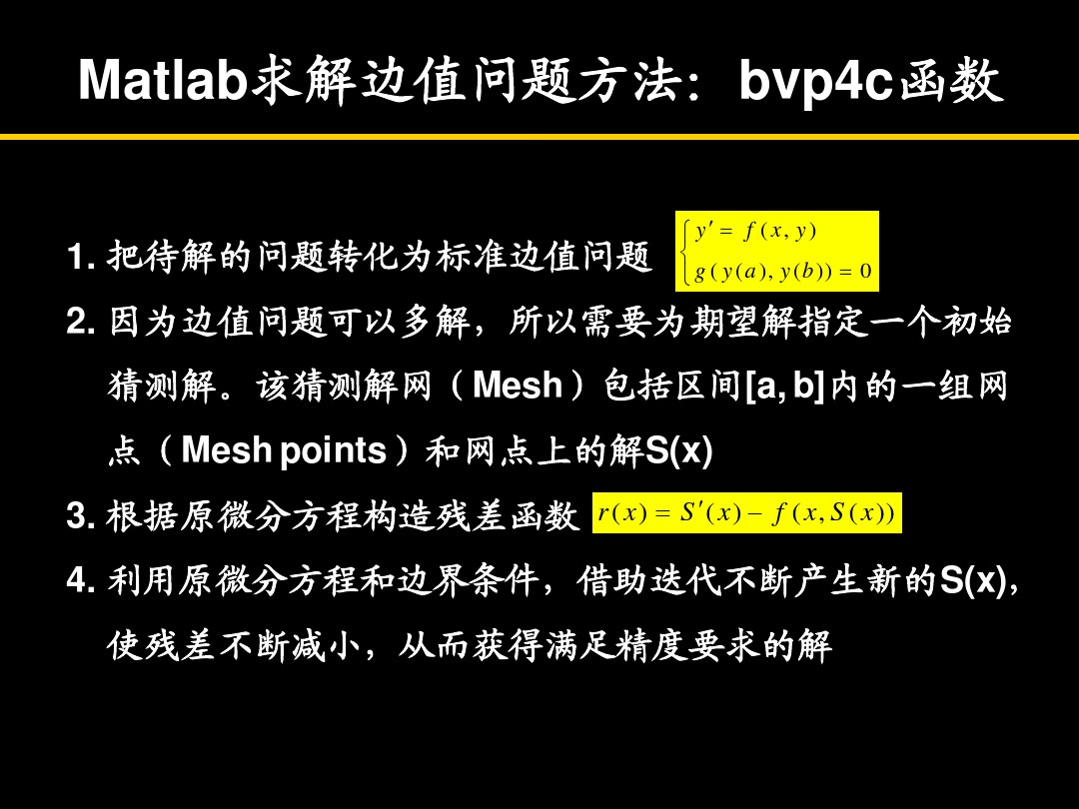

Slide 21
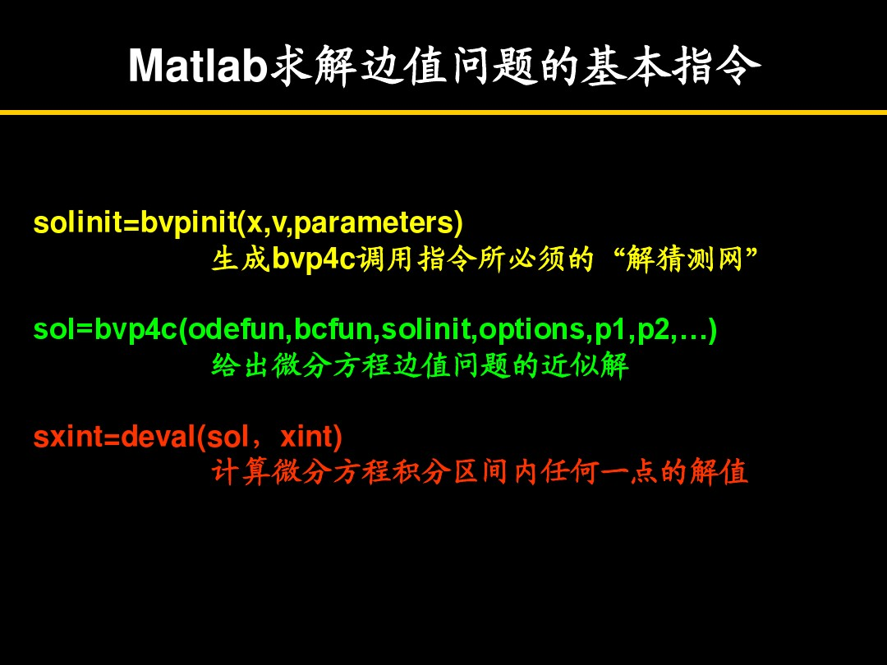

Slide 22
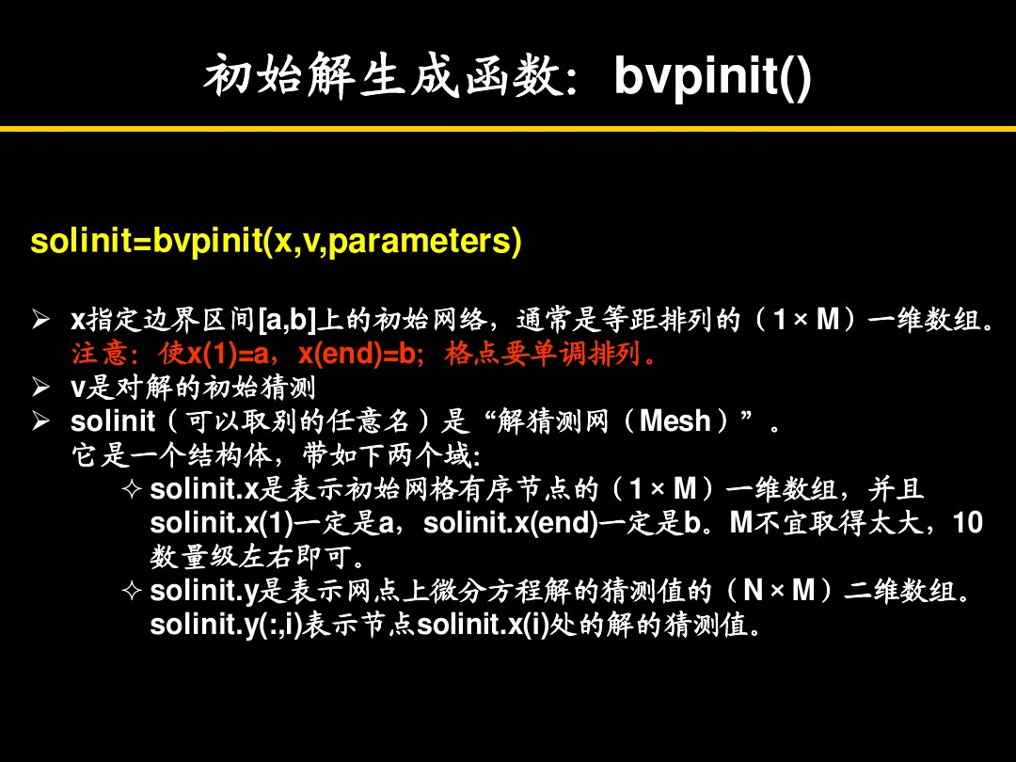

Slide 23
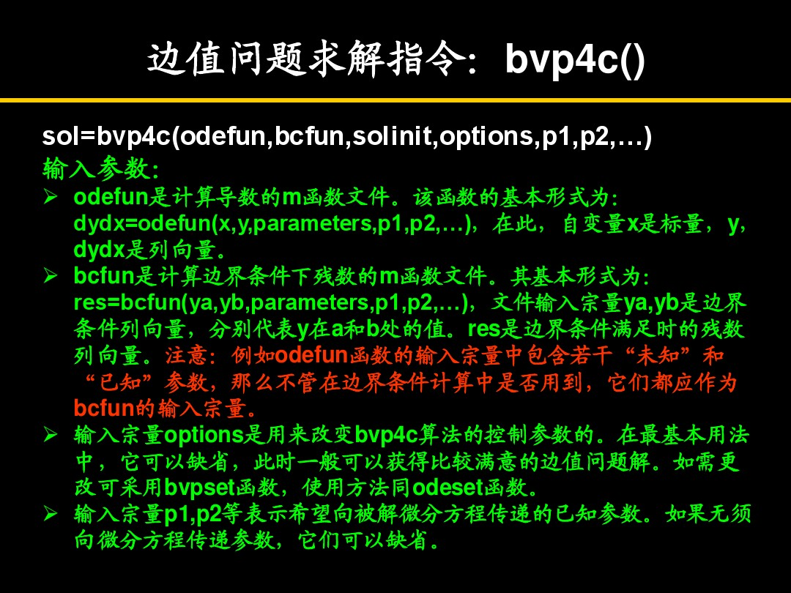

Slide 24
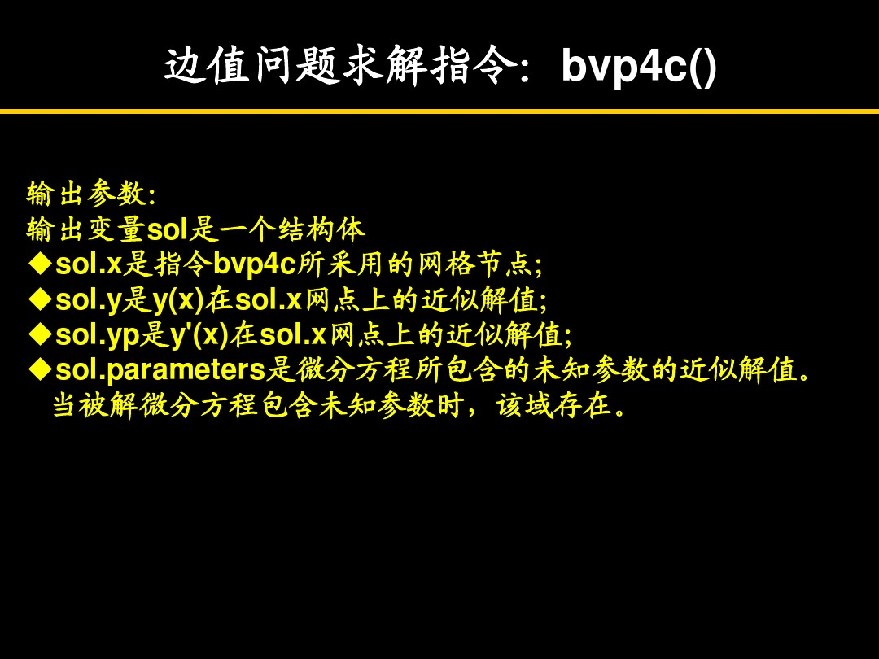

Slide 25
解 设
有

Slide 26
Matlab代码
clc, clear
yprime=@(x,y)[y(2);(y(1)-1)*(1+y(2)^2)^(3/2)]; %定义一阶方程组的匿名函数
res=@(ya,yb)[ya(1);yb(1)]; %定义边值条件的匿名函数
yinit=@(x)[x.^2;2*x]; %定义初始猜测解的匿名函数，这里换了另外一个初始猜测解
solinit=bvpinit(linspace(-1,1,20),yinit); %给出初始猜测解的结构
sol=bvp4c(yprime,res,solinit); %计算数值解
fill(sol.x,sol.y(1,:),[0.7,0.7,0.7]) %填充解曲线
axis([-1,1,0,1])
xlabel('x','FontSize',12)
ylabel('h','Rotation',0,'FontSize',12)

Slide 27
解 设
有

Slide 28
Matlab代码
clc, clear
eq=@(x,y,mu)[y(2);-mu*y(1)]; %定义一阶方程组的匿名函数
bd=@(ya,yb,mu)[ya(1);ya(2)-1;yb(1)+yb(2)]; %定义边值条件的匿名函数
guess=@(x)[sin(2*x);2*cos(2*x)]; %定义初始猜测解的匿名函数
guess_structure=bvpinit(linspace(0,1,10),guess,5); %给出初始猜测解的结构,mu=5
sol=bvp4c(eq,bd,guess_structure); %计算数值解
plot(sol.x,sol.y(1,:),'-',sol.x,sol.yp(1,:),'--','LineWidth',2)
xlabel('x','FontSize',12)
legend('y_1','y_2')

Slide 31
Matlab代码
clc, clear
eq=@(x,y)[0.5*y(1)*(y(3)-y(1))/y(2)
-0.5*(y(3)-y(1))
(0.9-1000*(y(3)-y(5))-0.5*y(3)*(y(3)-y(1)))/y(4)
0.5*(y(3)-y(1))
100*(y(3)-y(5))]; %定义一阶方程组的匿名函数
bd=@(ya,yb)[ya(1)-1;ya(2)-1;ya(3)-1;ya(4)+10;yb(3)-yb(5)]; %定义边值条件的匿名函数
guess=@(x)[1;1;-4.5*x.^2+8.91*x+1;-10;-4.5*x.^2+9*x+0.91]; %定义初始猜测解的匿名函数
guess_structure=bvpinit(linspace(0,1,5),guess); %给出初始猜测解的结构
sol=bvp4c(eq,bd,guess_structure); %计算数值解
plot(sol.x,sol.y(1,:),'-*',sol.x,sol.y(2,:),'-D',sol.x,sol.y(3,:),':S',sol.x,sol.y(4,:),'-.O',sol.x,sol.y(5,:),'--P') %画出5条解曲线
legend('u','v','w','z','y','Location','southwest') %图注标注在左下角

